Slide 1
상승추세인 주식 찾기
20203302 권준오

Slide 2
다양한 지표들을 활용
하이켄 아시 캔들 : 추세를 확인하는데 용이한 캔들
9ema : 9개의 봉을 기준을 하는 이동평균선
18ema : 18개의 봉을 기준을 하는 이동평균선
볼륨 오슐레이터 : 거래량 평균대(0 이상일 경우 거래량이 많음)
LSTM, Random forest모델 학습
위 지표들을 거래소api서버로 부터 반환받은 차트 데이터로 계산하고 전략을 설정하여 사용자에게 알림을 보내기.

Slide 3
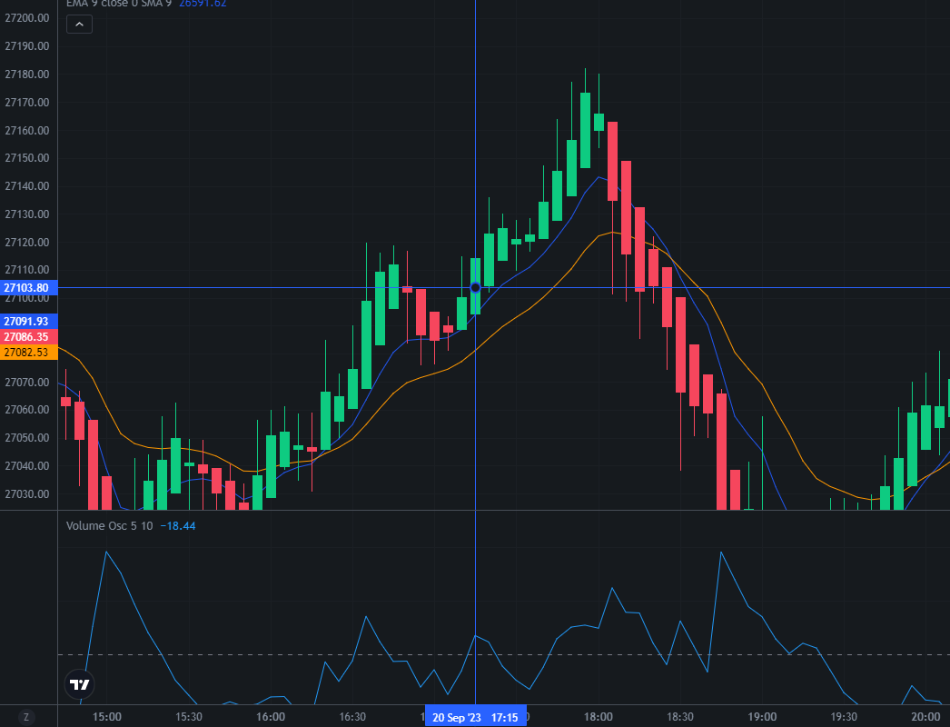
전략 설명
이전 9EMA선이 18EMA선을 상향돌파 해야한다.
2. 이전 하이켄하시 켄들이
EMA선 위로 올라와야한다.
3. 이전 9EMA선이 18EMA선위에 위치할때 음봉켄들이 9EMA선을 터치하고 그리고 그 다음 반등하는 1개 양봉혹은 2개 양봉 혹은 도지캔들이 매수타점이 된다.
4. 볼륨 오슐레이터가 0 이상으로 상향돌파 하여야한다.
손절가는 18EMA까지고 목표가는 손절가의 2배이면서 볼륨 오실레이터가 하향돌파시.
위의 모든조건을 만족하는 매수시점을 구해서 보여주는 사이트.

Slide 4
감사합니다.

